Slide 1


D
72 px
96 px
128 px
Logotipo

Slide 2
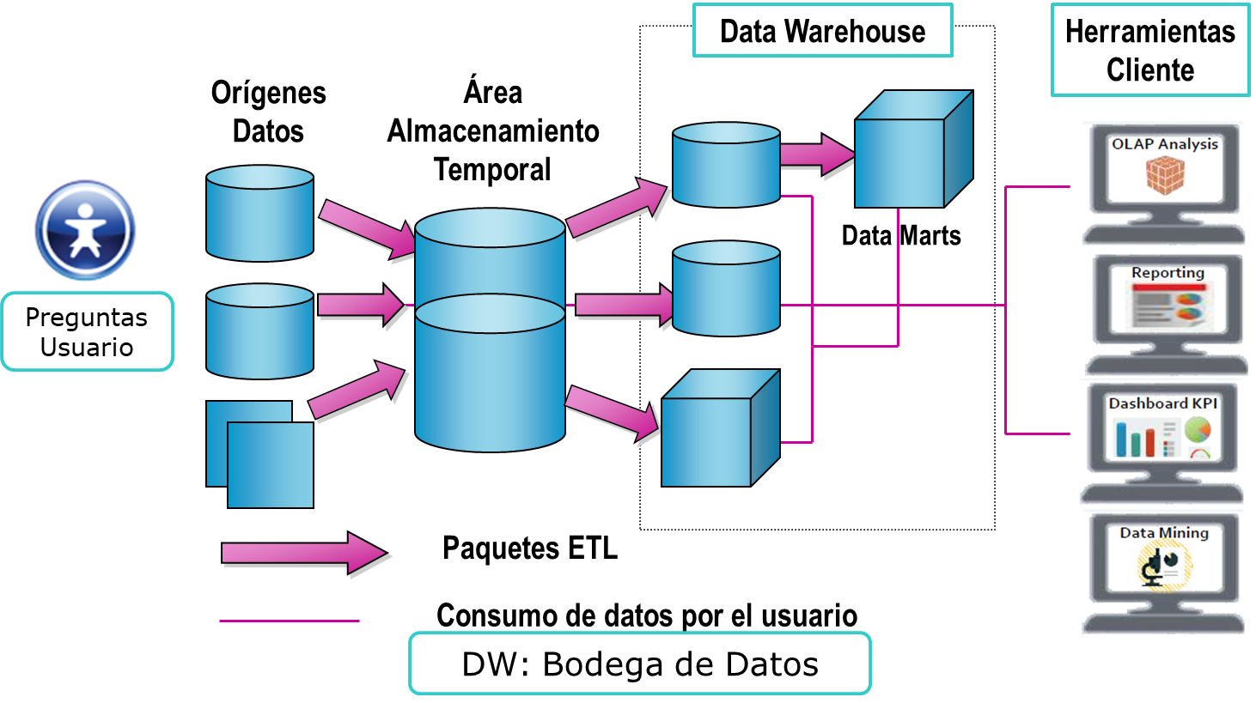

Slide 3










Arquitectura Conceptual
Usuarios
Internet
Usuarios
Capa Presentación
Sitio WEB Demanda BI
Reporting
Services
Demanda
Informes
Pronósticos
Excel
Pérdidas
Informes
Pronósticos
Capa Intermedia
Integration Services
Analysis Services
Reporting Services
Machine Learning Services
Logging - Auditoria
Configuración
Seguridad
Minería Datos
Calibración y Selección Modelo
Pronósticos
Modelo Datos
ETL
DW
Cubos
ETL
Fuentes Datos
Mercado Energía
Archivos Planos

Slide 4



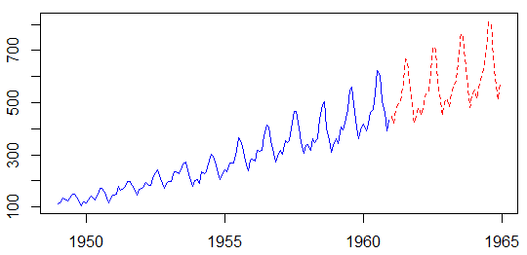
CU Relevantes Arquitectura
Reportes
Aplicaciones
DEMANDA BI
Carga de Datos
Minería de Datos
Calibración
Modelos
Selección
Modelo
Entrenamiento
Modelo

Slide 5


Arquitectura Despliegue
Estación Usuario
Servidor Base Datos
Estación Desarrollo
Browser
Excel (opcional)
Visual Studio .Net
SQL Server
Motor Relacional:
Demanda_DW
Analysis Services:
Demanda_OLAP
Servidor Web
Reporting Services:
DemandaBI
Servidor Archivos
Windows Server
Fuentes de Datos
Integration Services:
ETLs Carga datos
ETLs Cubos OLAP
IIS
Archivos Planos
Machine Learning:
R
Pronósticos

Slide 6

CU Relevantes Arquitectura
CU-PRO-002 Procesar
Dim Fecha
CU-CAR-002 Cargar
Dim Fecha
CU-PRO-001 Procesar
Dimensiones OLAP
CU-PRO-003 Procesar
Dim Agente
CU-CAR-001 Cargar
Dimensiones manual
CU-CAR-003 Cargar
Dim Periodo
Sistema
CU-PRO-004 Procesar
Dim …
Sistema
CU-CAR-004 Cargar
Dim …
CU-PRO-006 Procesar
Demanda 2016
CU-CAR-005 Cargar
Dim Agente
CU-PRO-005 Procesar
Cubo Demandas
CU-PRO-007 Procesar
Demanda 2018
CU-CAR-005 Cargar
Dimensiones ETL
CU-CAR-006 Cargar
Dim Geografia
Admin
CU-PRO-008 Procesar
Partición Año
Admin
CU-CAR-007 Cargar
Dim …
CU-CAR-009 Cargar
Fact ETL
CU-CAR-008 Cargar
Fact Demanda
CU-REP-002 Reporte
Analíticos
CU-REP-001 Reportes
CU-REP-003 Reporte
Auditoría
Usuario
CU-REP-004 Reporte
Pronósticos

Slide 7
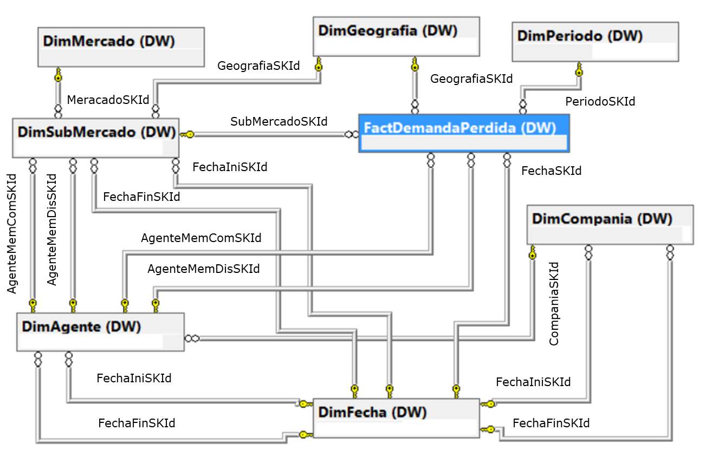
Modelo Relacional
Data Warehouse Demanda y Pérdidas
Modelo Estrella
Dim
Fecha
Dim
Periodo
Dim 1
PK1
Hechos
FK1
FK2
FK3
FK4
Metrica1
Metrica2
Dim 3
PK3
Dim 1
PK1
Hechos
FK1
FK2
FK3
FK4
Metrica1
Metrica2
Dim 3
PK3
FK5
Dim 6
PK6
FK7
Fact
Demanda y pérdidas
Dim 2
PK2
Dim 4
PK4
Dim 2
PK2
Dim 4
PK4
Dim 7
PK7
Dim
Geografía
Dim
Mercado
Dim
Agente

